Slide 1
Find a roommate Narkis Shallev Kremizi & Elad Israel

Slide 2
תיאור העבודה
האפליקציה שלנו מסייעת לאנשים הגרים או רוצים לגור בדירת שותפים למצוא שותף.
הכנסה למאגר: משתמש יכול להכניס את עצמו לDB כאדם שמחפש להיכנס לדירת שותפים.
חיפוש שותף: משתמש יכול לראות שותפים מהמאגר, לסנן ולמיין לפי הצורך וליצור עימם קשר.

Slide 3
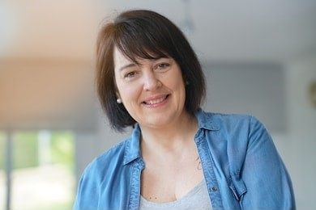
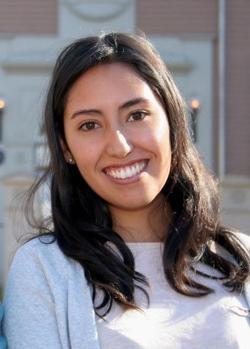

פרסונות
איריס לוי – מאפיין מרכזי: בת 52, קלינאית תקשורת. גרושה. מסורתית. לעיתים מתקשה בכל מה שקשור לטכנולוגיה. מאוד חברותית. צורך: להרגיש קצת פחות לבד. דירה של עד 4 שותפים או שותפות (אפשר גם מעורבב) באזור השרון וצפונה.
שמירה על כשרות ושבת בדירה. שותף שקצת מבין בטכנולוגיה.
נעמה רוט – מאפיין מרכזי: בת 24, סטודנטית לתואר ראשון בפסיכולוגיה באוניברסיטת אריאל. דתיה. סובלת מהפרעות קשב וריכוז. צורך: עצמאות. חברות לחיים. מחפשת דירה של 2 שותפות דתיות באזור האוניברסיטה. התחשבות בנושא שמירה על שקט בזמן לימוד. שלפחות פעם בשבוע תהיה פעילות משותפת כלשהי בדירה- ארוחת ערב, ערב סרט וכדו'.
רונן כספי –
מאפיין מרכזי: בן 31, עובד בהייטק בתל אביב ובקרוב סטודנט לתואר שני במדעי המחשב באוניברסיטת תל
אביב. חילוני. נקי ומסודר.
צורך: חיי חברה(בילויים, חיי לילה). דירת 3 שותפים במרכז תל אביב. שמירה על דירה נקייה ומסודרת.

Slide 4
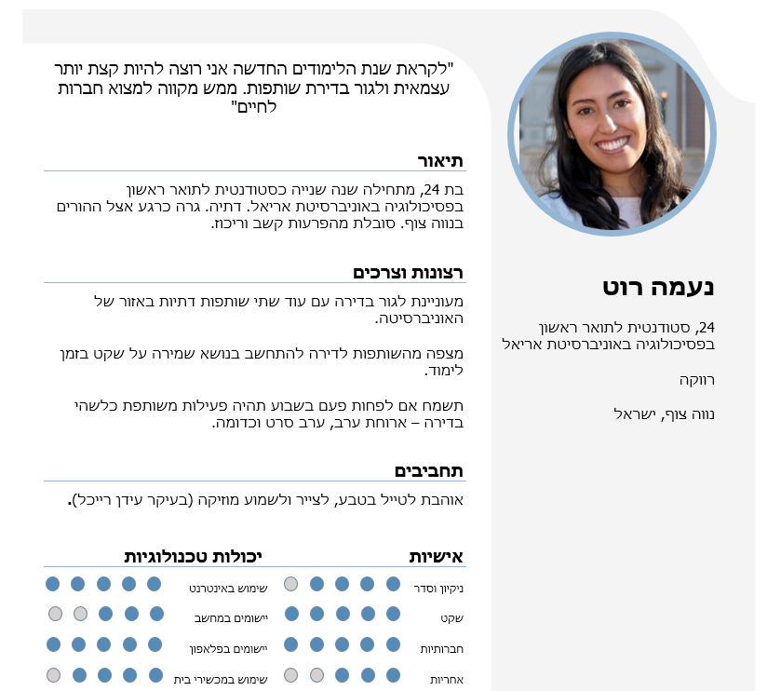
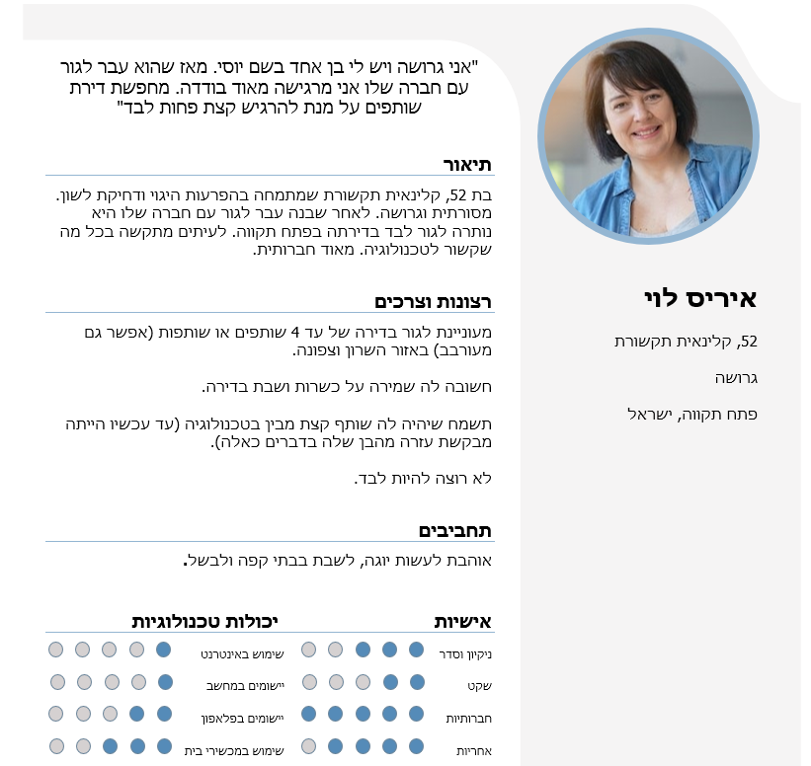

Slide 5
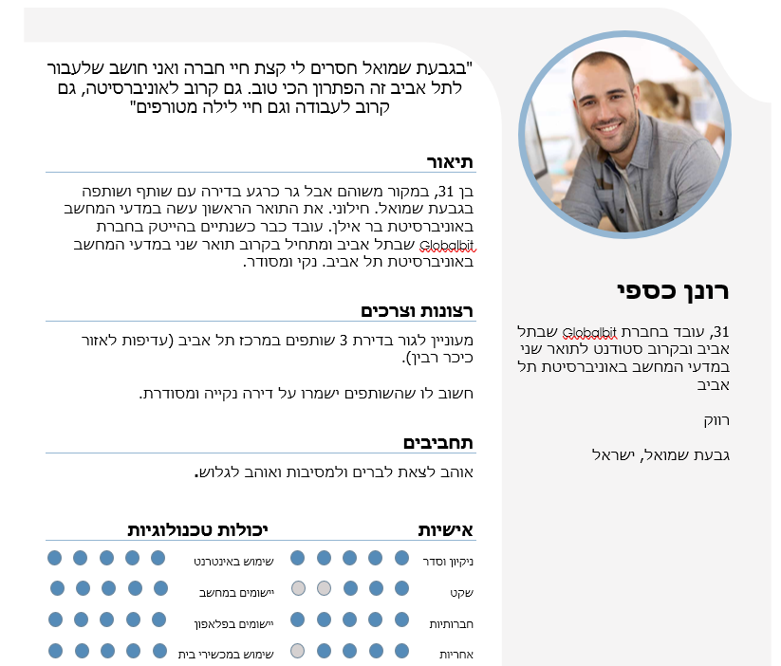

Slide 6
Task flow
באפליקציה שלנו יש שני task-flow עיקריים:
1. הכנסת פרטים של אדם שמעוניין לגור בדירת שותפים למאגר
2. חיפוש שותף
בחרנו להדגים את הtask-flow השני.
Entering the app
Browse and filter
Select a person
Contact
הסבר השלבים:
כניסה לאפליקציה.
דפדוף במאגר השותפים (מאגר מלא/מסונן/לפי קטגוריות)
בחירת שותף אופציונלי
יצירת קשר עם השותף

Slide 7
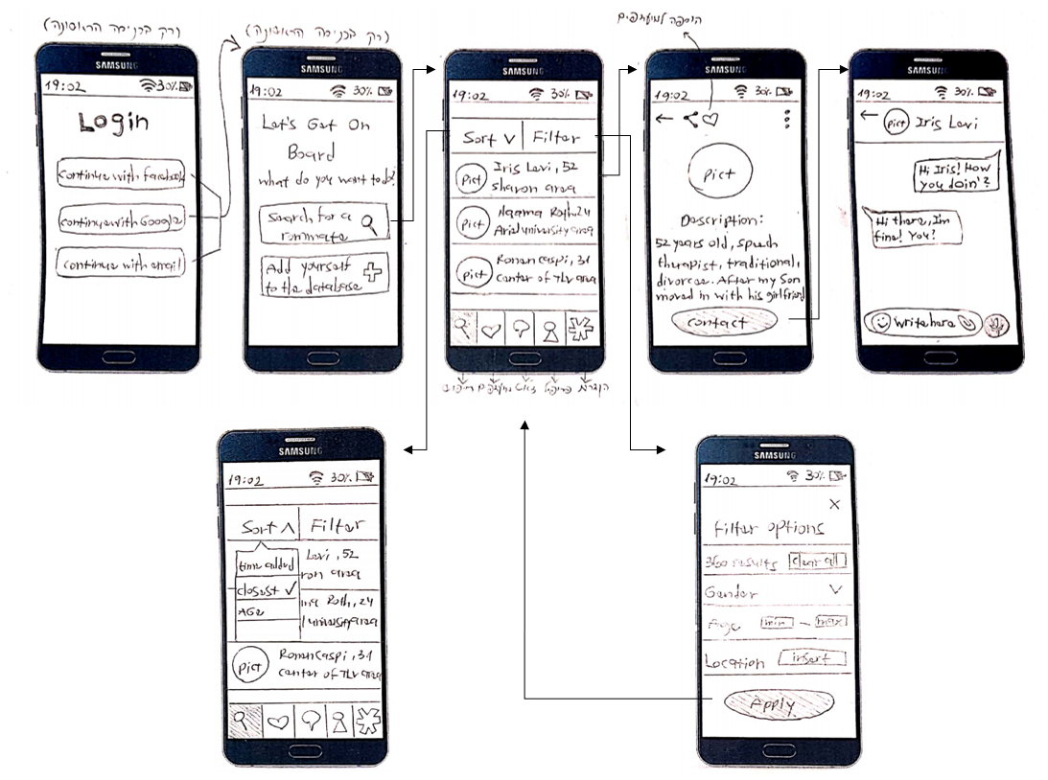
Wireframe

Slide 8
הדרך בה הממשק עונה לצורך והיכולות של הפרסונות
מבחינה עיצובית, היה לנו חשוב יותר להתאים את האפליקציה בעיקר לפרסונה איריס שהיא פחות מבינה בטכנולוגיה ועלולה להיות קצת יותר מבוגרת.
למשל,
מניעת בלבול לחסרי ידע בטכנולוגיה: יצרנו מנגנונים פשוטים לבחירה, בsort דאגנו שאחרי שלוחצים על מיון לפי משהו זה אוטומטית חוזר למסך הקודם...
התאמה למבוגרים: הכתב מספיק גדול, הכפתור contact גדול ומודגש, הפילטרים מופרדים באופן ברור.
באופן כללי, דאגנו שתהליך החיפוש עצמו יהיה יחסית פשוט ומוכר מאפליקציות קודמות ויכיל פילטורים ומיונים רלוונטיים עבור כל אחת מהפרסונות.

Slide 9
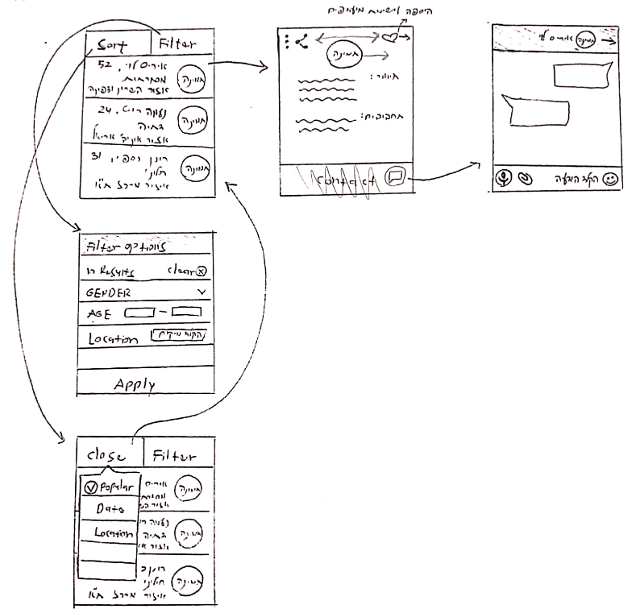
צמתי החלטה משמעותיים וסקיצות מרכזיות לאורך התהליך (1)

Slide 10
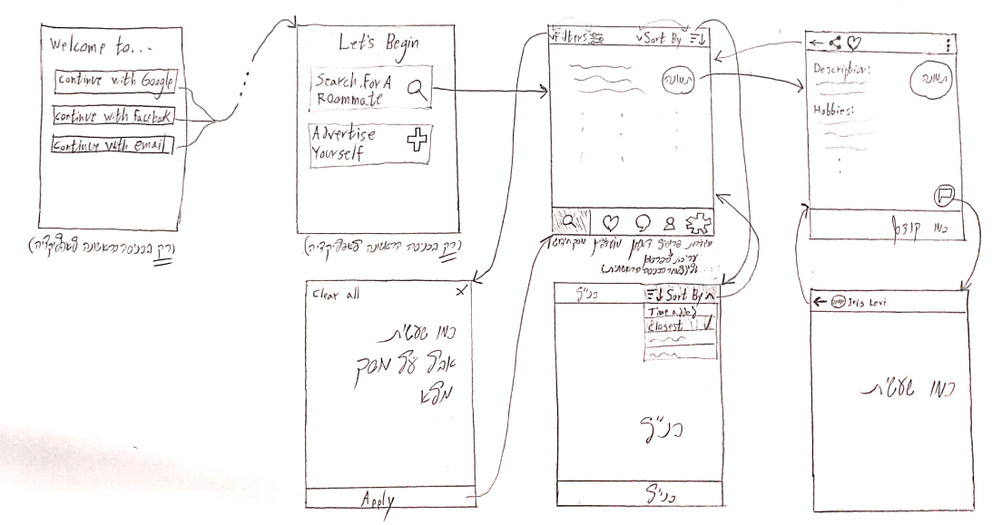
צמתי החלטה משמעותיים וסקיצות מרכזיות לאורך התהליך (2)

Slide 11
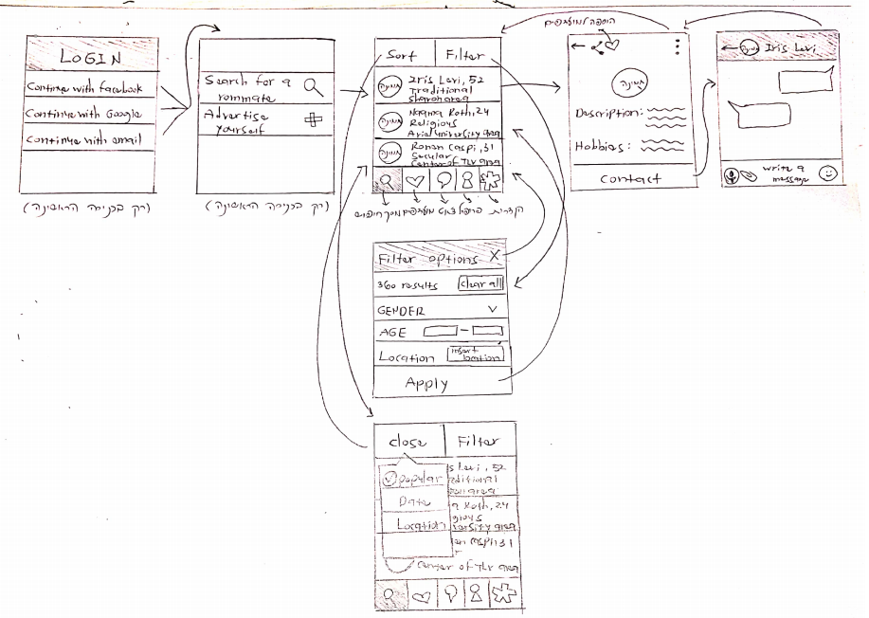
צמתי החלטה משמעותיים וסקיצות מרכזיות לאורך התהליך (3)

Slide 12
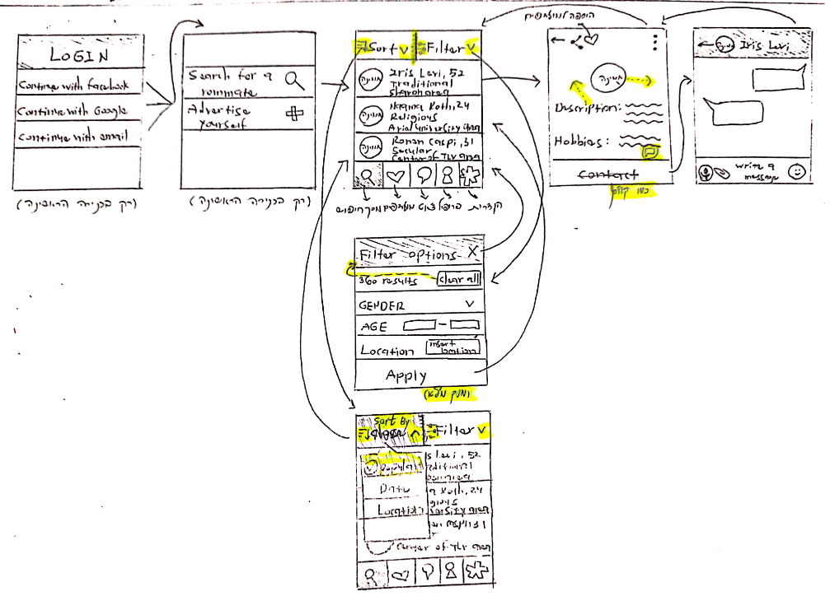
צמתי החלטה משמעותיים וסקיצות מרכזיות לאורך התהליך (4)

Slide 13
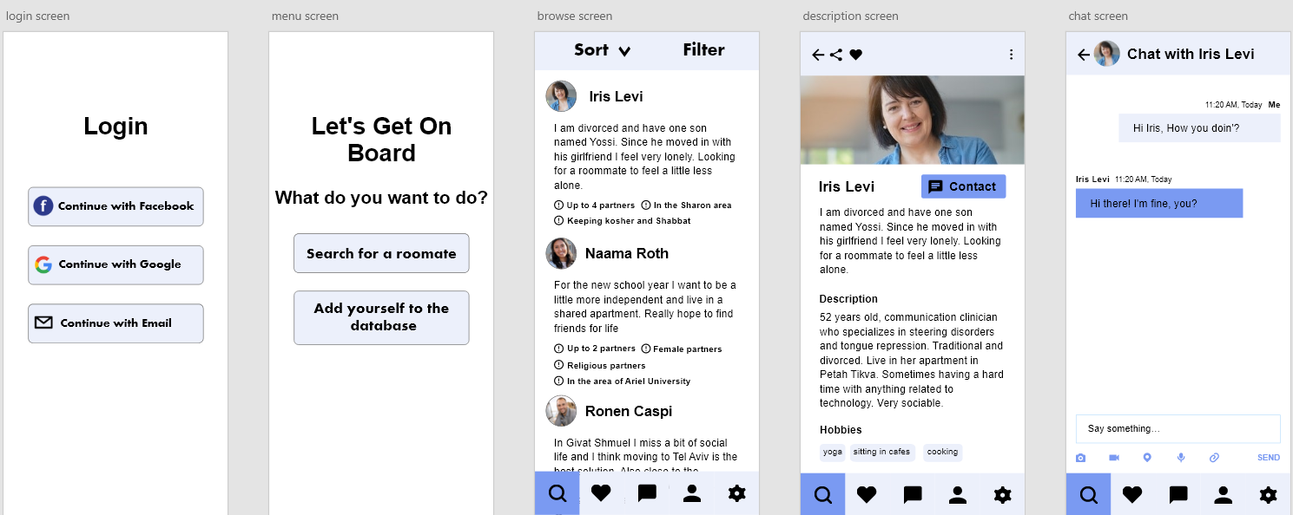
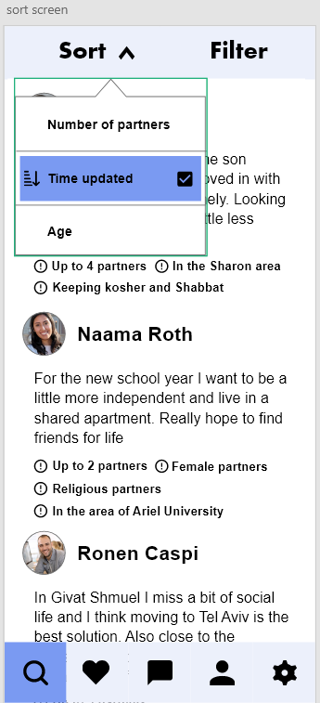
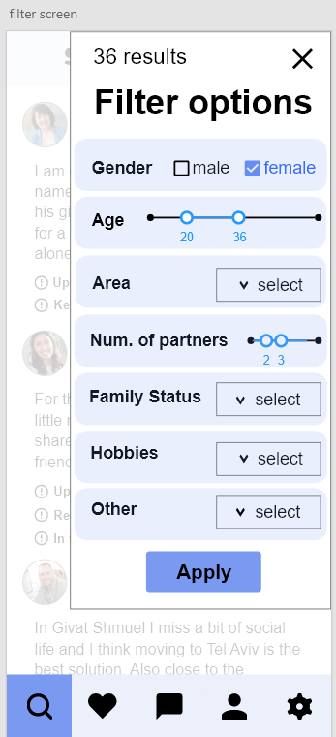
צמתי החלטה משמעותיים וסקיצות מרכזיות לאורך התהליך (5)

Slide 14
תובנות ושינויים בעקבות מחקר משתמשים
הגדלנו את הכתב.
sort: - מחקנו את time added והסתפקנו בtime updated.
- שינינו את partners’ number לnumber of partners והוספנו חץ עולה למיון מלמטה
למעלה וחץ יורד למיון מלמעלה למטה.
- לאחר לחיצה על אחת מהאופציות למיון דאגנו שתיבת המיון תיסגר אוטומטית.
הוספנו אייקון של טלפון ליד הכפתור contact.
filters: - הוספנו הפרדה בין הפילטרים השונים ע"י קו או מסגרת.
- הגדלנו את הX והוספנו אופציה לחזרה למסך הקודם ע"י לחיצה על המסך הדהוי שמאחורה.
- הבלטנו את הכותרות.
- הוספנו check box ליד הmale והfemale.
- שינינו את properties לother כי לא היה ברור מה הוא אומר.

Slide 15
תרחיש בדיקת משתמשים
אתה צריך לחפש שותפה לדירת שותפים.
כנס לאפליקציה
מיין את האופציות לפי גיל
סנן רק את האופציות שהן נשים וגרושות
דפדף בין האופציות לשותפים ובחר שותפה שמוצאת חן בעיניך
צור איתה קשר

Slide 16
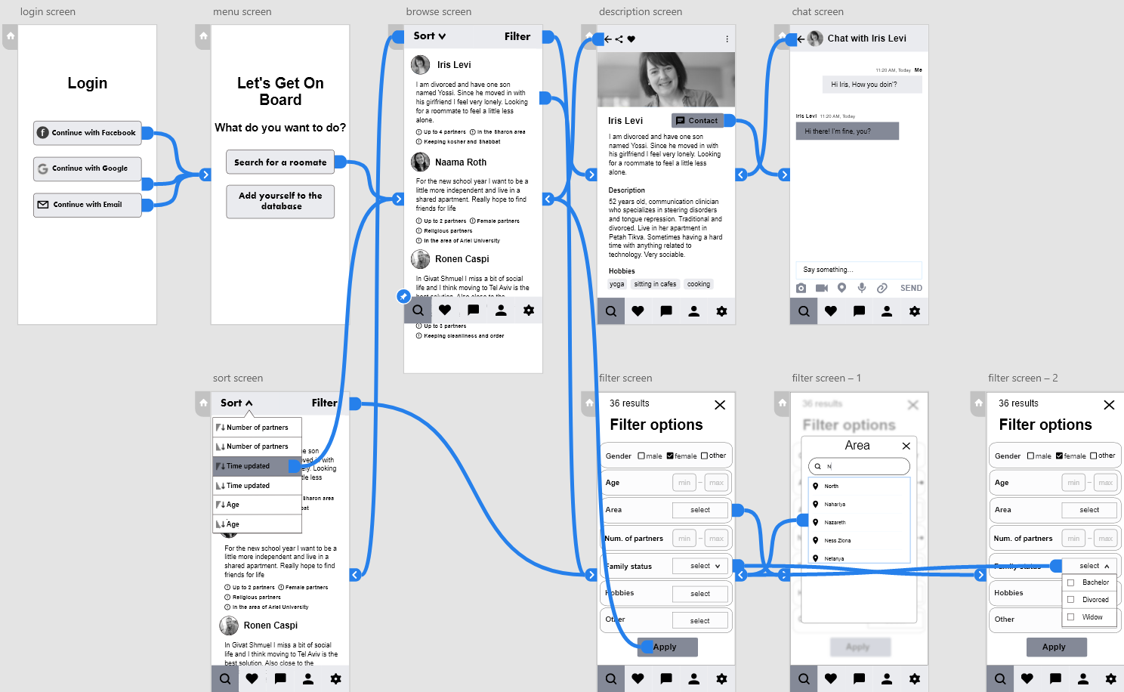

Slide 17
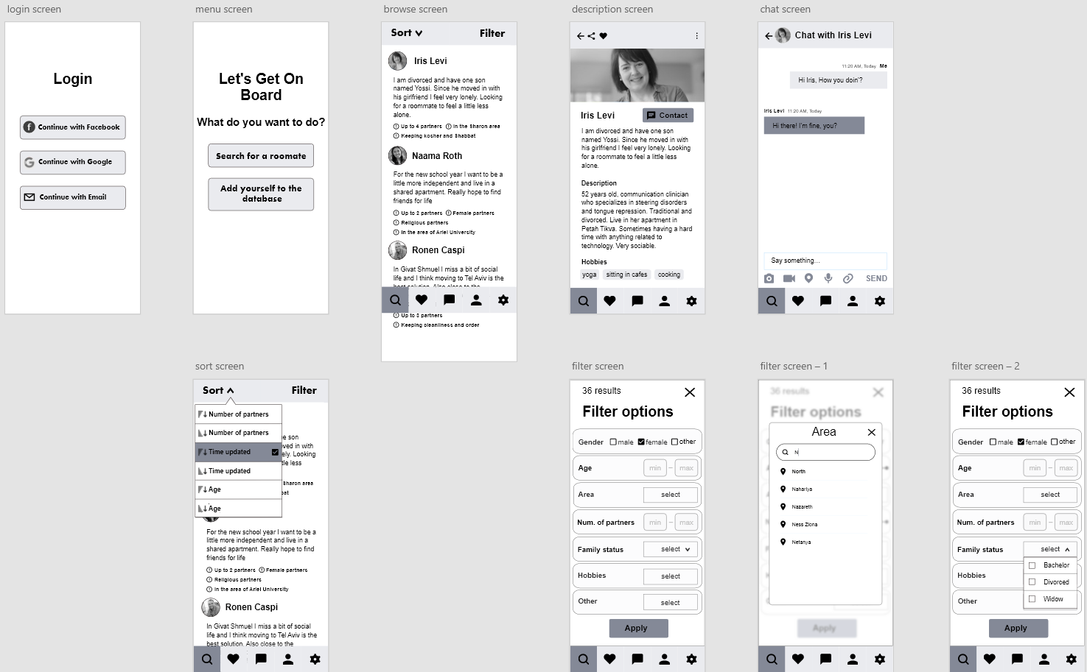

מסכים מרכזיים בגרסה האחרונה

Slide 18
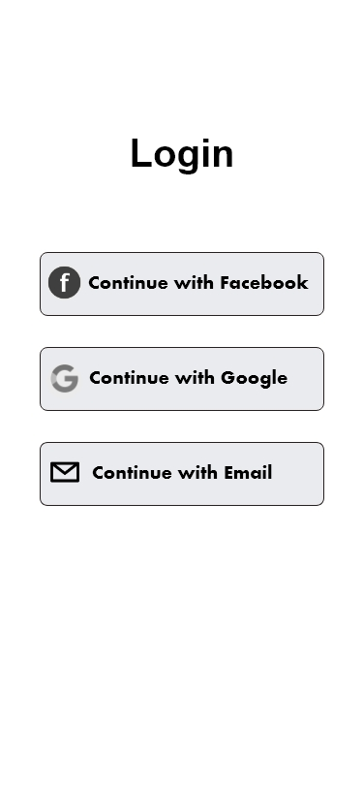


Slide 19
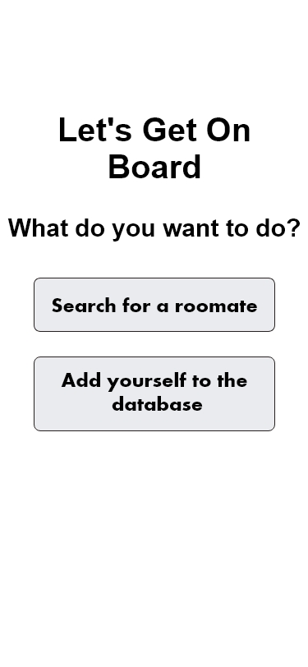

Slide 20
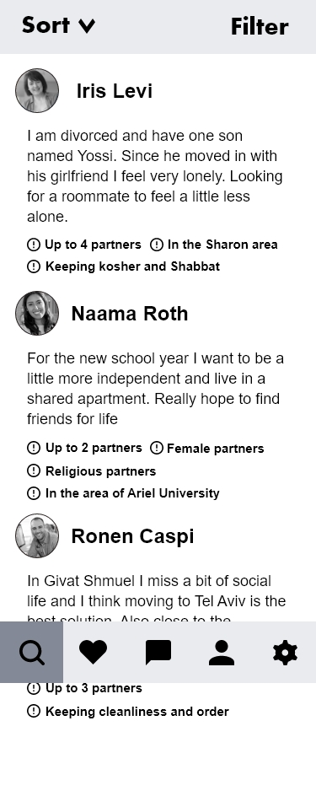

Slide 21
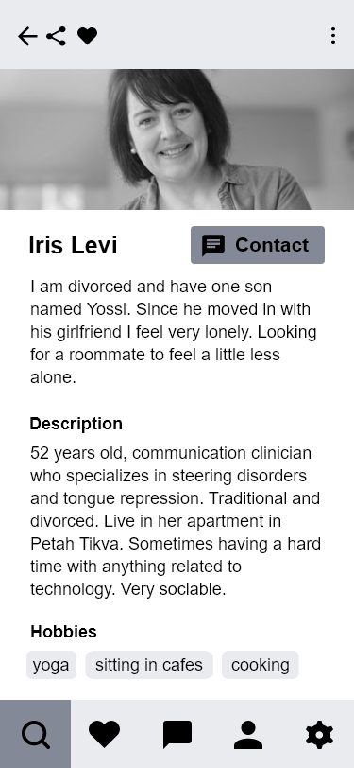

Slide 22
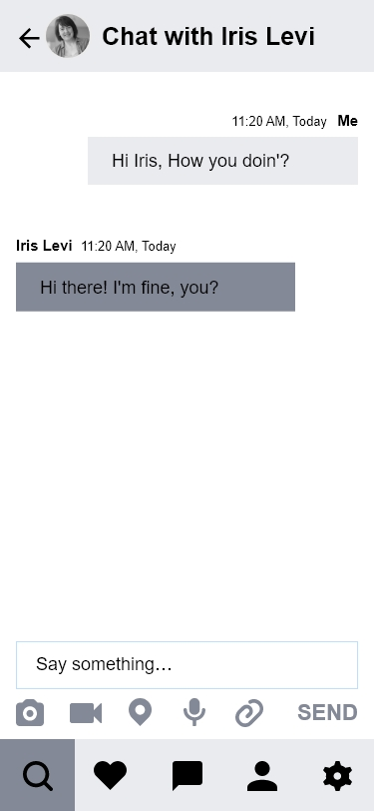

Slide 23
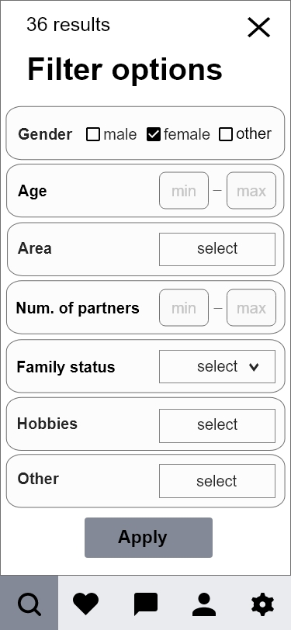

Slide 24
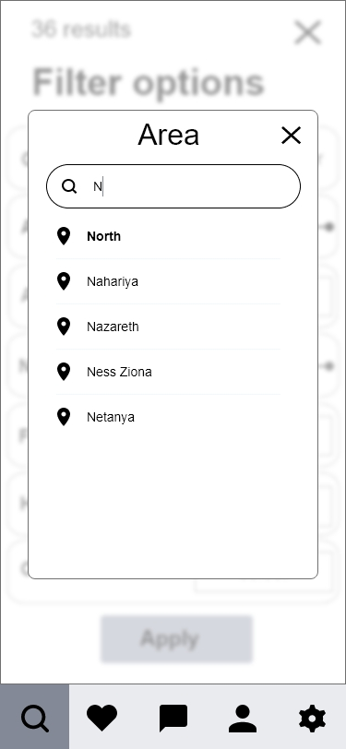

Slide 25
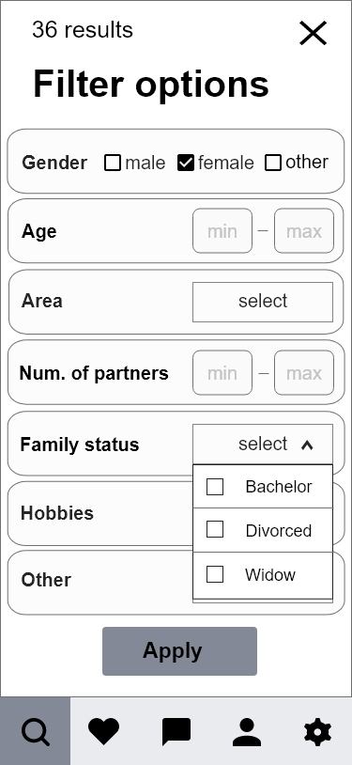

Slide 26
